Slide 1
軟體確效報告
王文俊

Slide 2
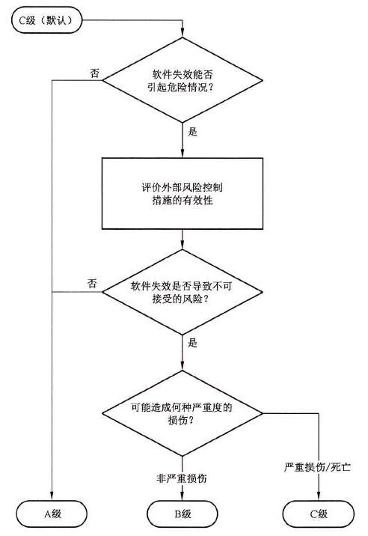
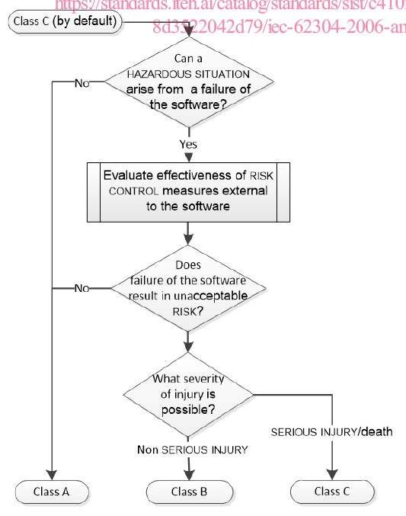
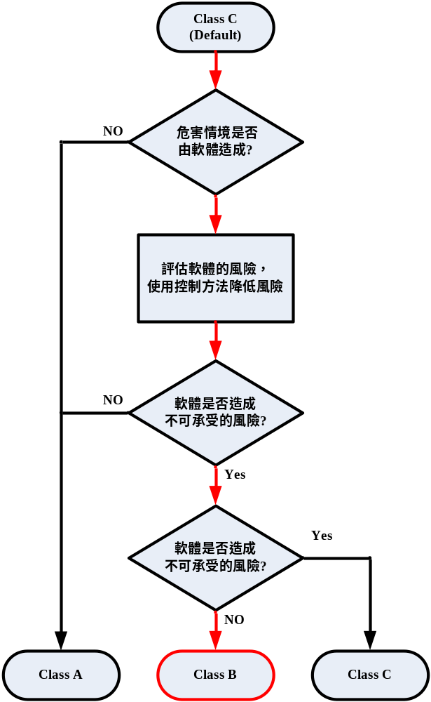
醫療器材軟體風險等級
(Level of Concern)
賦予軟體安全級別

Slide 3
醫療器材軟體風險等級
(Level of Concern)

Slide 4
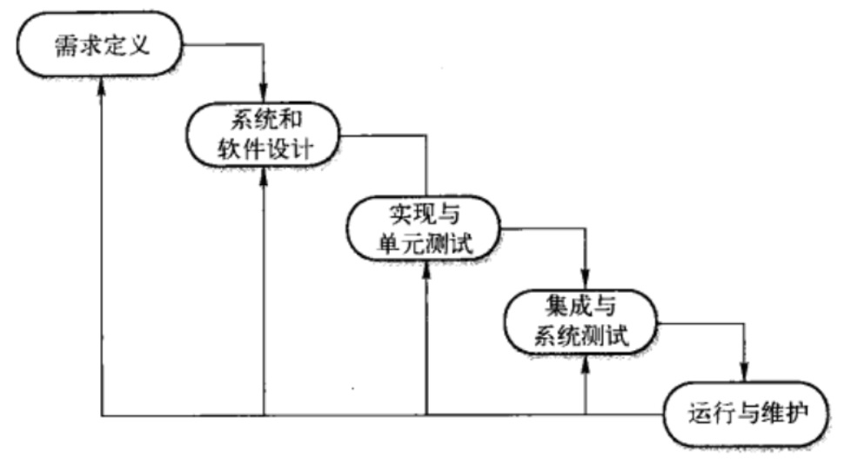
瀑布模型(Waterfall Model)
1970

Slide 5
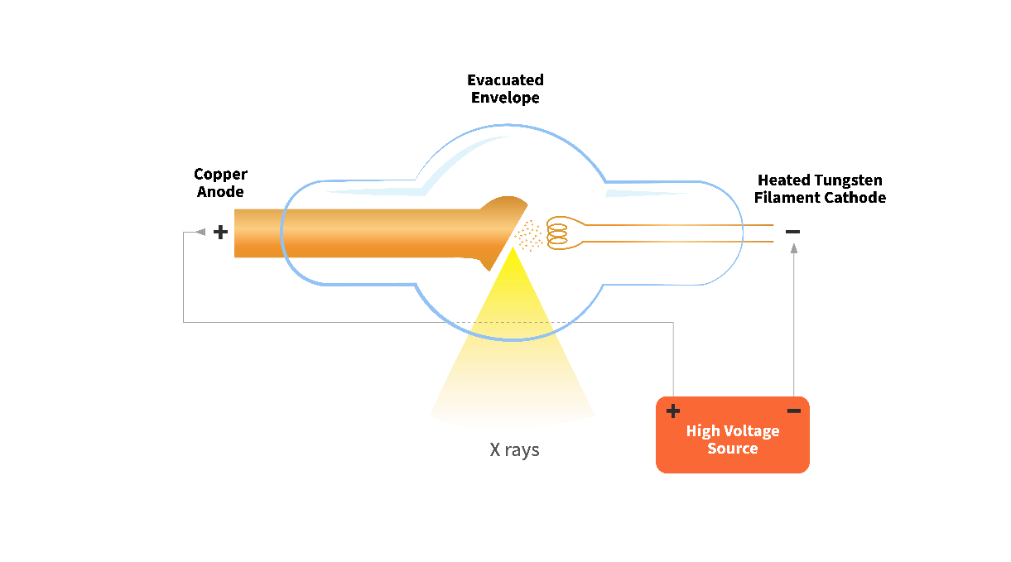
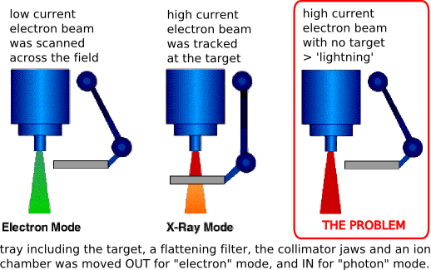
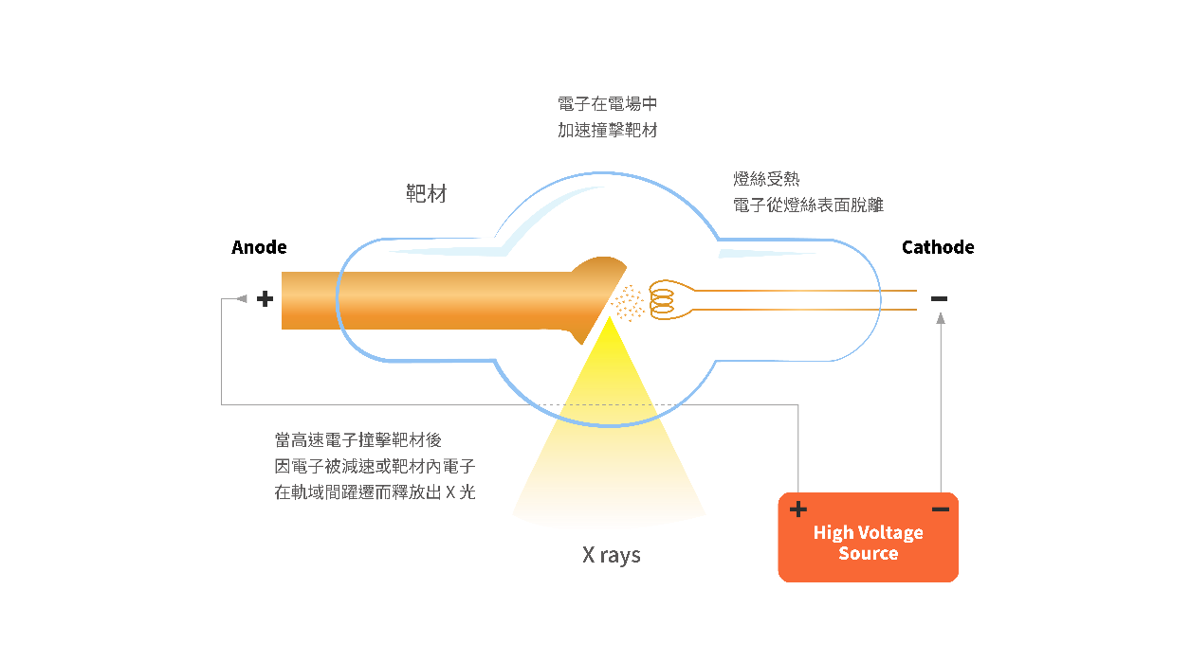
Therac-25事件
1985~1987
直接電子束療法 百萬伏特級X射線療法
5~25 MeV 25MeV

Slide 6
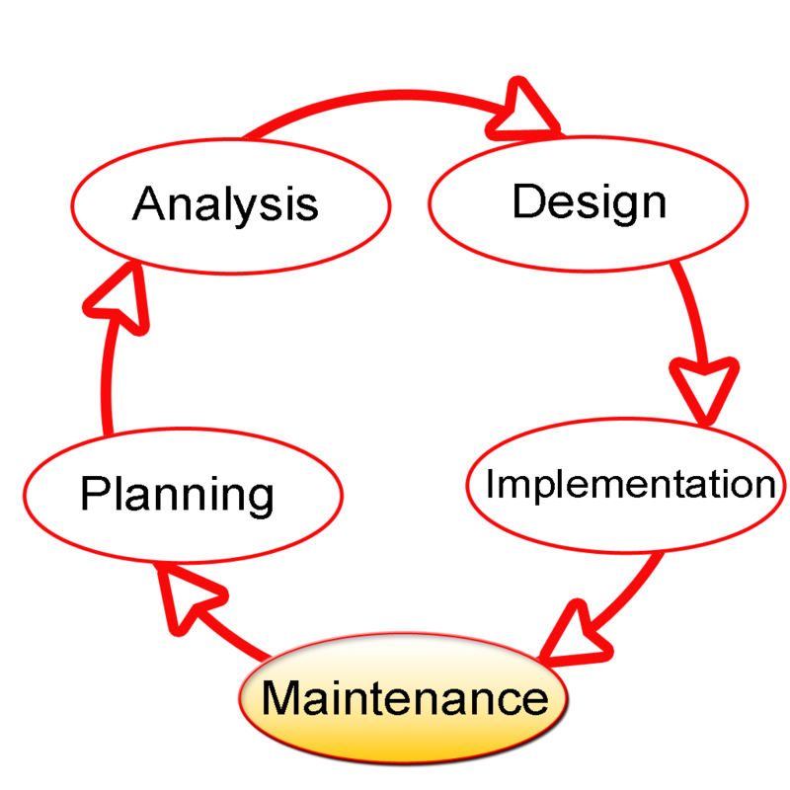
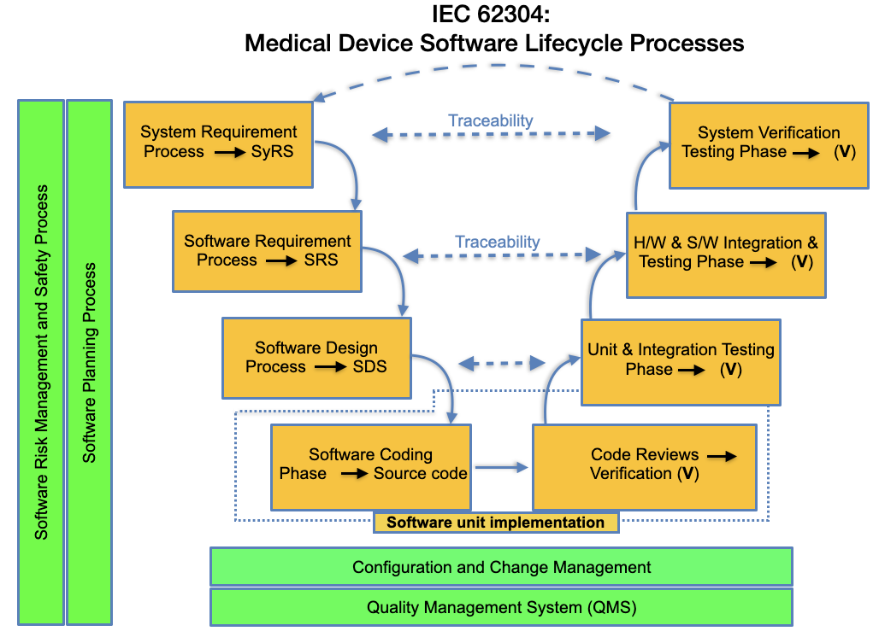
IEC 62304

Slide 7
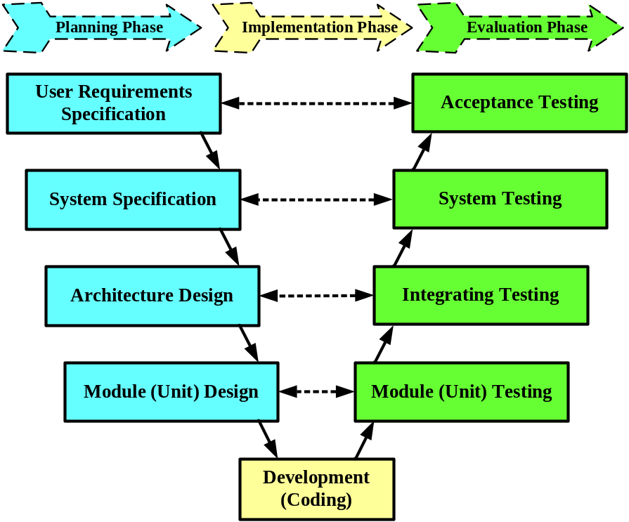
軟體開發生命週期
V-Model

Slide 8
判斷等級
判斷等級

Slide 9
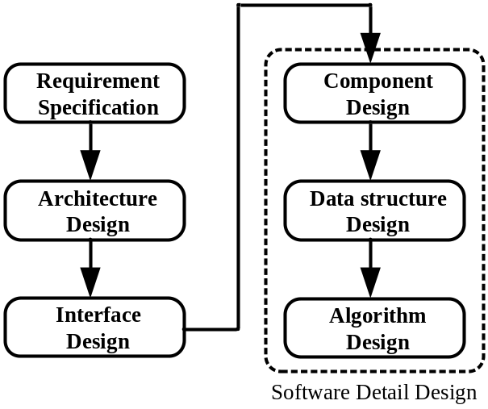
軟體設計活動流程圖

Slide 10
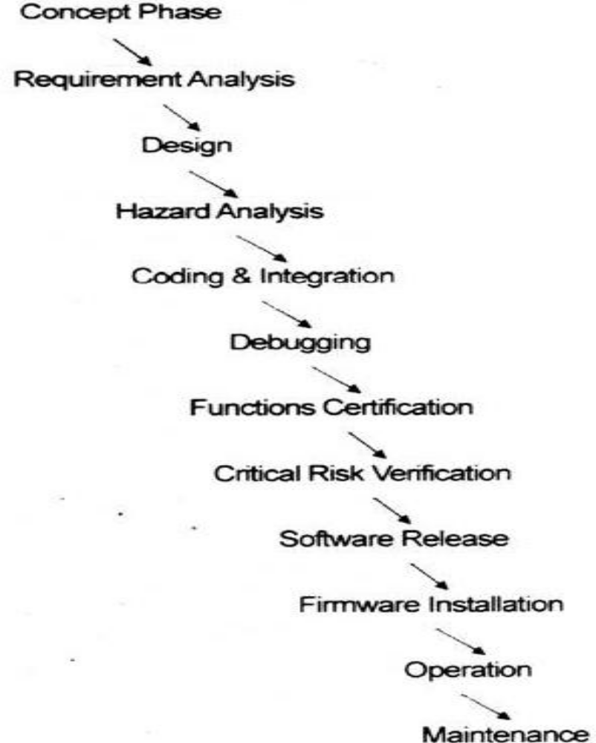
SW Life Cycle

Slide 11
TFDA文件要求
TFDA公告《醫療器材軟體確效指引》(FDA 器字第1061607211 號，106 年12 月15 日)，
醫療器材軟體確效文件應包含如下內容：
項目 | 內容
1 | 醫療器材軟體之風險等級 (Level of Concern)
2 | 醫療器材軟體之描述(Software Description)
3 | 醫療器材之危害分析(Device Hazard Analysis)
4 | 醫療器材軟體要求規格(Software Requirements Specification, 簡稱SRS)
5 | 醫療器材軟體設計架構圖(Architecture Design Chart)
6 | 醫療器材軟體設計規格(Software Design Specification, 簡稱SDS)
7 | 追溯性分析(Traceability Analysis)
8 | 醫療器材軟體開發環境 (Software Development Environment Description)
9 | 查證與確認文件 (Verification and Validation Documentation, 簡稱V&V 測試文件)
10 | 醫療器材軟體修訂歷史紀錄(Revision Level History)
11 | 未解決的異常 (Unresolved Anomalies, e.g. bugs or defects)
12 | 發行版本與序號

Slide 12
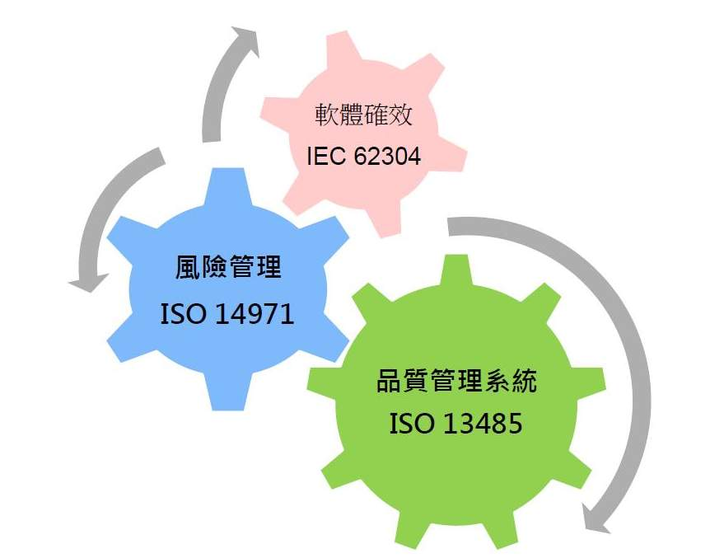
醫療器材軟體確效之基本架構

Slide 13
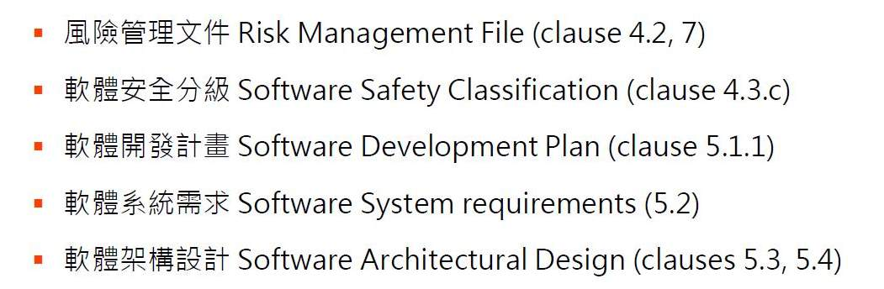
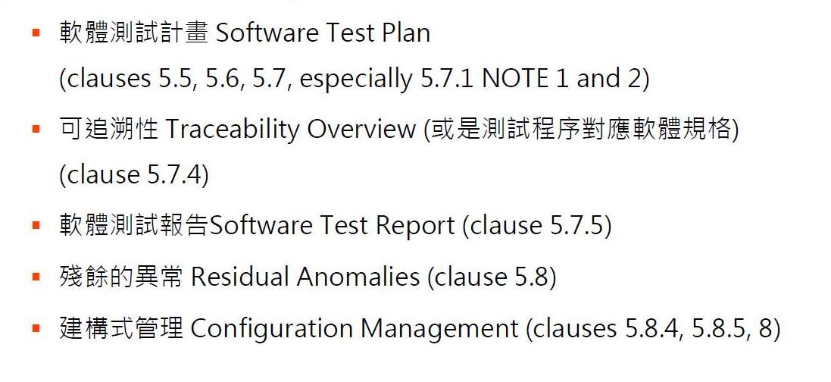
IEC62304需求文件

Slide 14
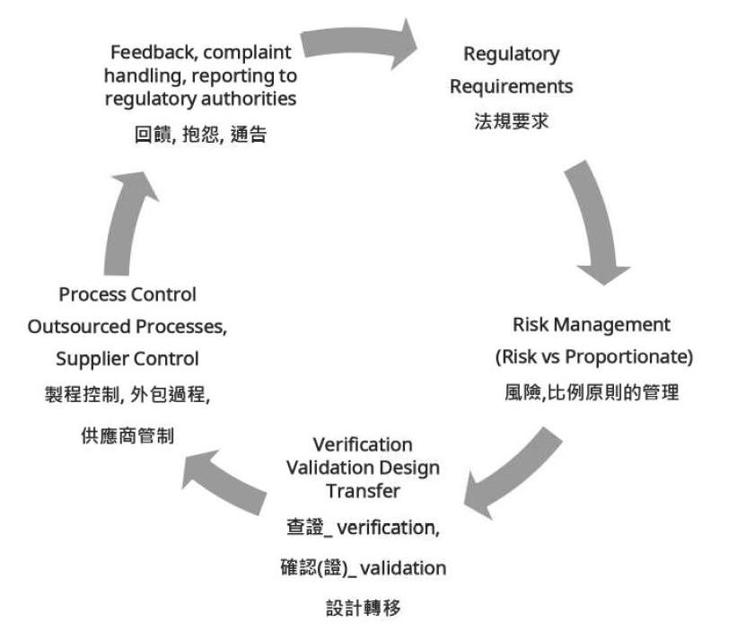
品質系統ISO 13485:2016

Slide 15
醫療器材軟體與ISO 13485間的關係
7 產品實現
7.1 產品實現的規劃
7.2 與顧客有關過程(與產品有關的要求的決定審查溝通)
7.3設計和開發(設計和開發規劃, 輸入/輸出, 審查, 確認/確效, 設計和開發轉移變更的管制, 文檔)
7.4採購(過程, 採購資訊, 採購產品的確認)
7.5 生產和服務提供(生產和服務提供的管制, 產品的清潔, 安裝, 服務, 標識, 可追溯姓)
產品實現應考慮風險, 應參照ISO14971
8量測分析和改進(包括內部稽核, 監督, 回饋, 抱怨處理, 向監管機構報告, 不合格品管制, 改進, CAPA)

Slide 16
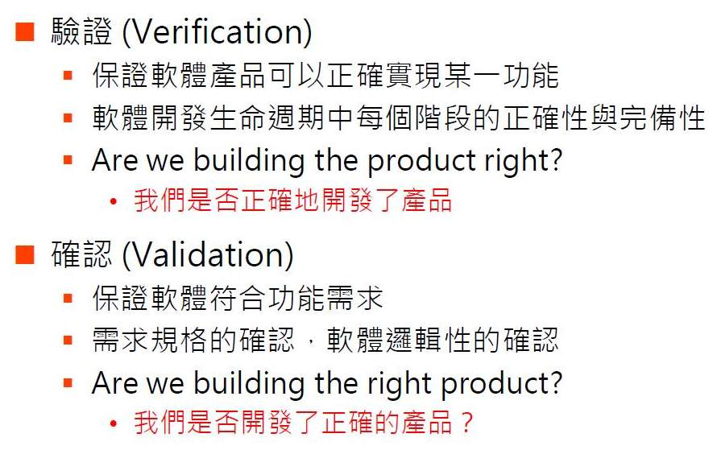
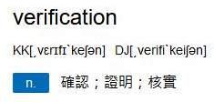
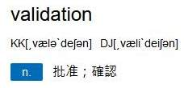
確效(Verification/Validation)

Slide 17
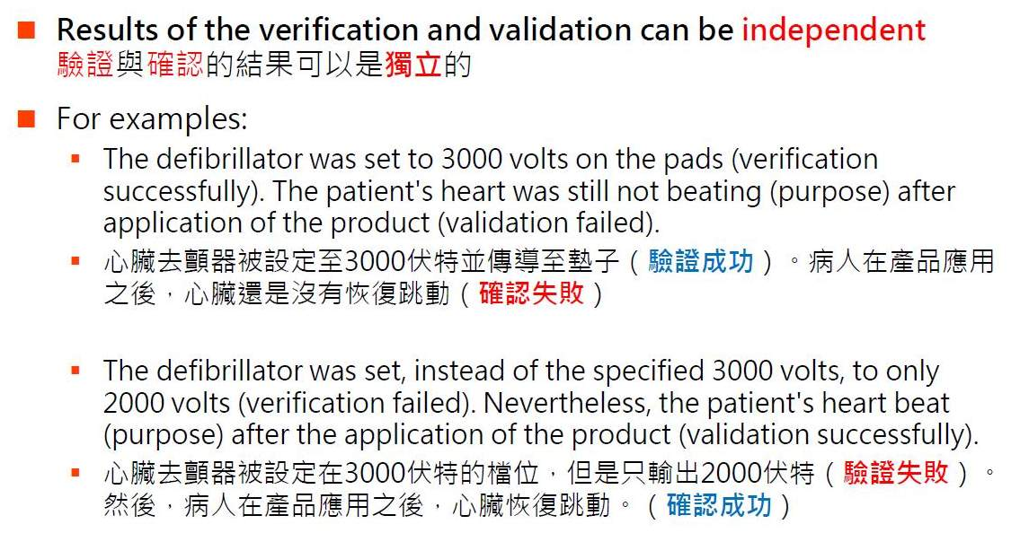
確效(Verification/Validation)

Slide 18
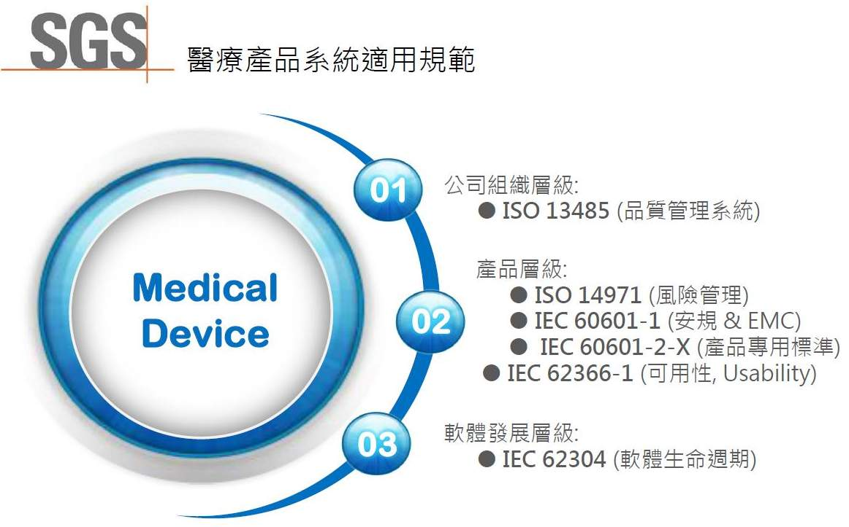
判斷等級
判斷等級

Slide 19
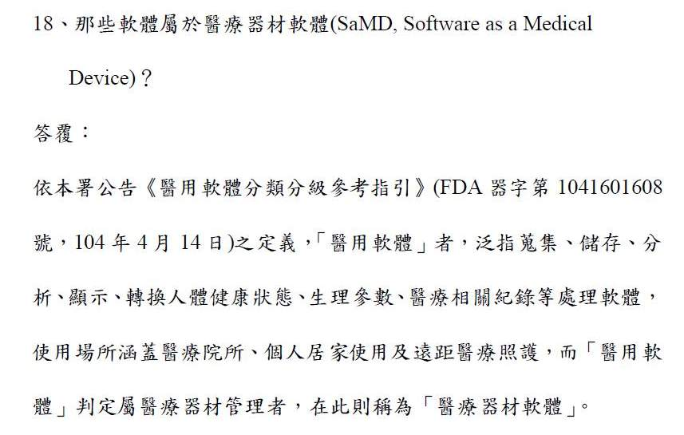
醫療器材軟體

Slide 20
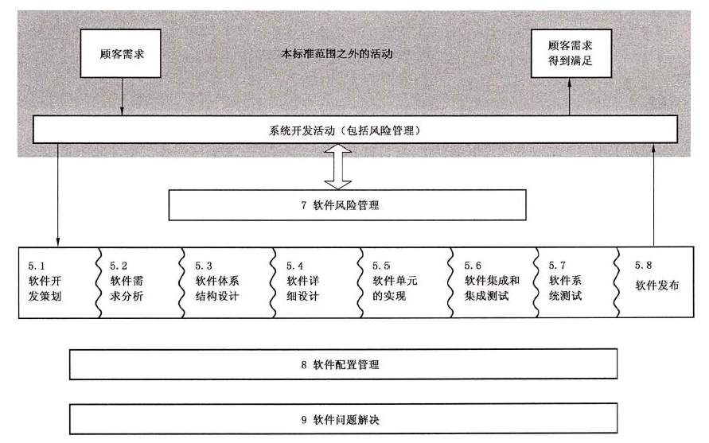
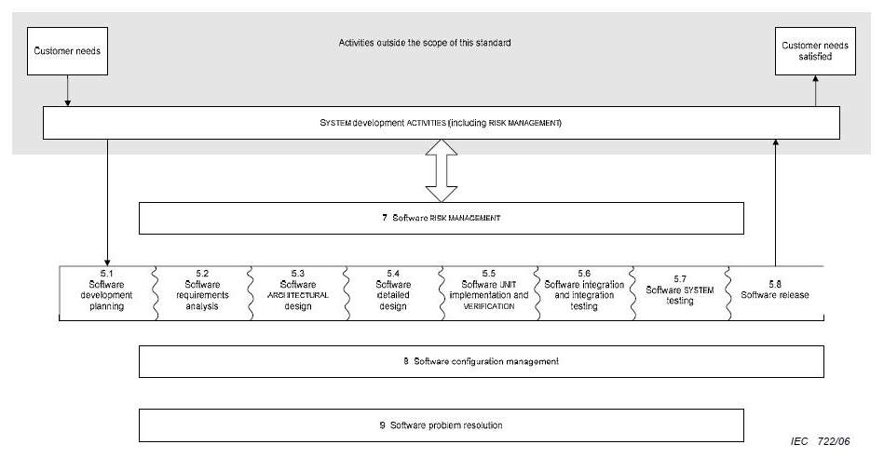
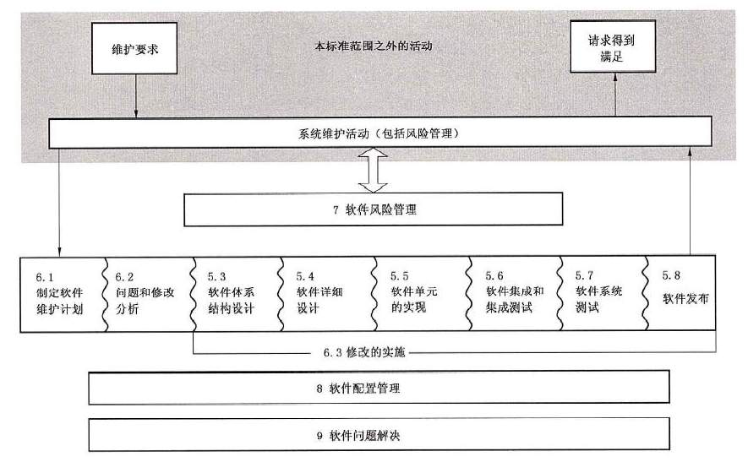
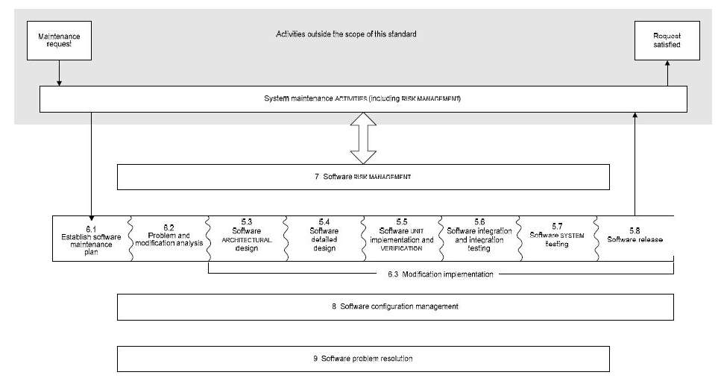
軟體開發維護

Slide 21
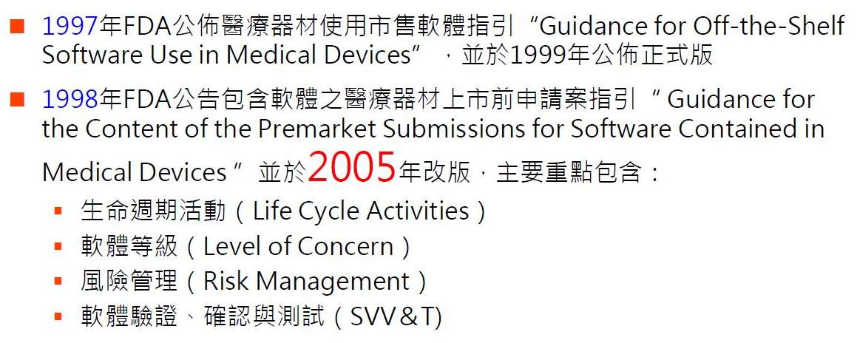
FDA軟體驗證發展沿革

Slide 22
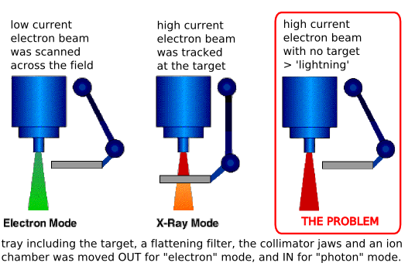
醫療器材軟體風險等級
(Level of Concern)

Slide 23
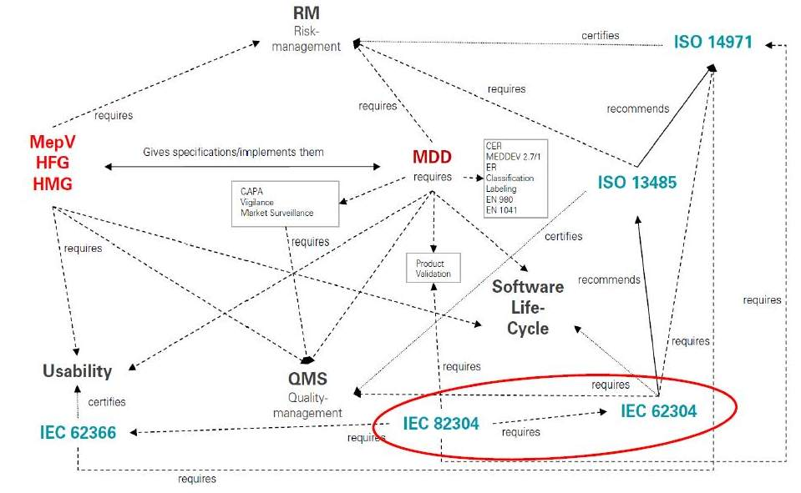
各標準之間的關係1

Slide 24
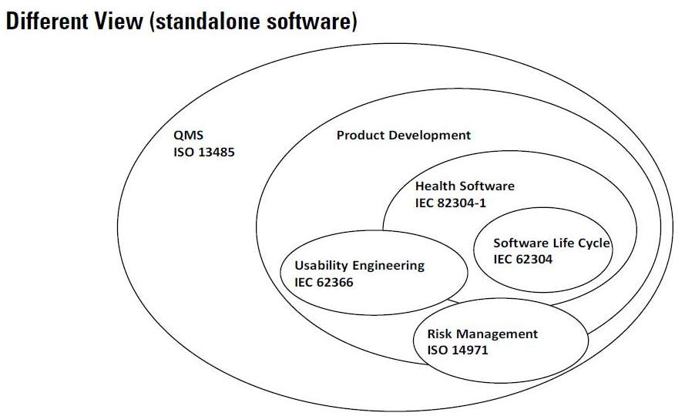
各標準之間的關係2

Slide 25
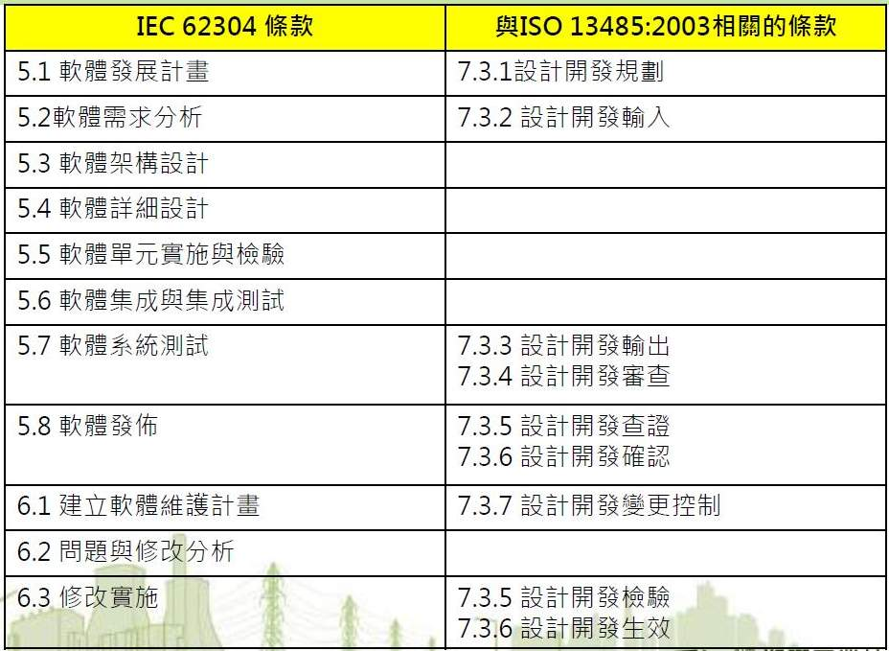
IEC62304與ISO13485關聯性1

Slide 26
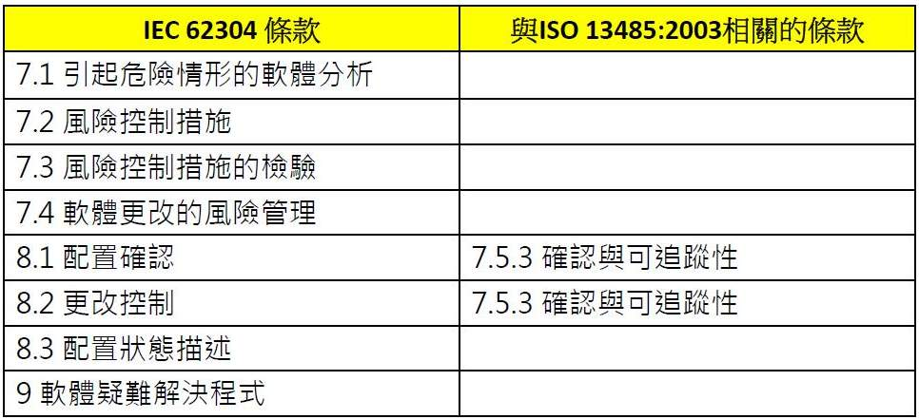
IEC62304與ISO13485關聯性2

Slide 27
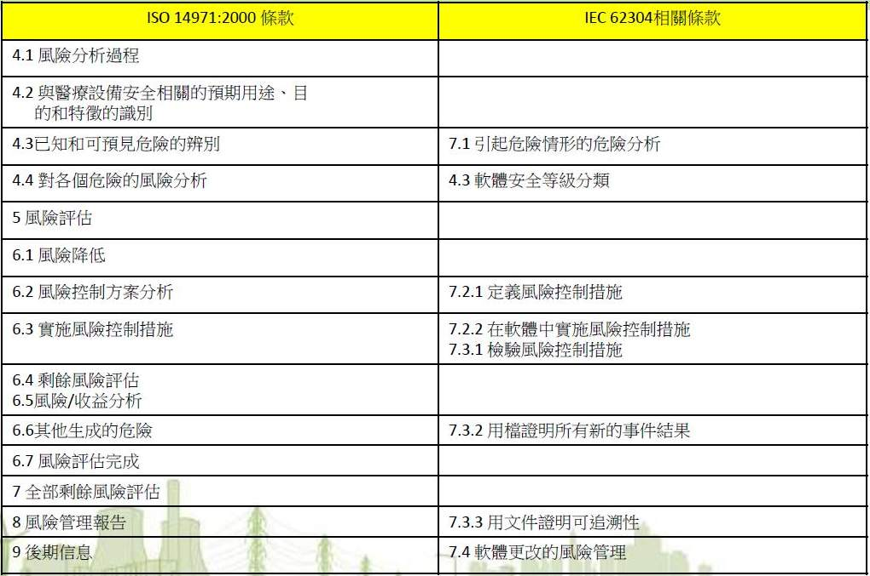
IEC62304與ISO13485關聯性3

Slide 28
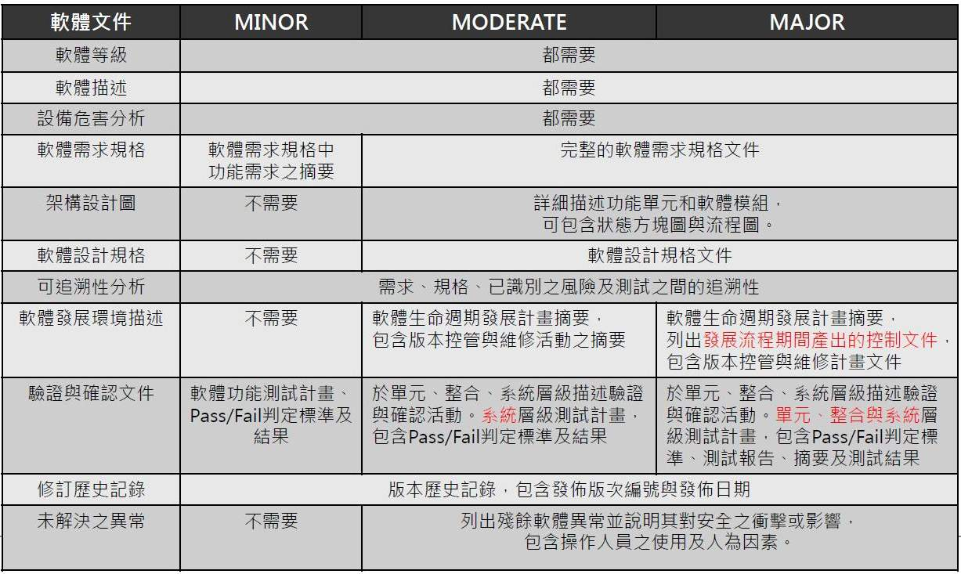
軟體等級對應之軟體技術文件及主要內容

Slide 29
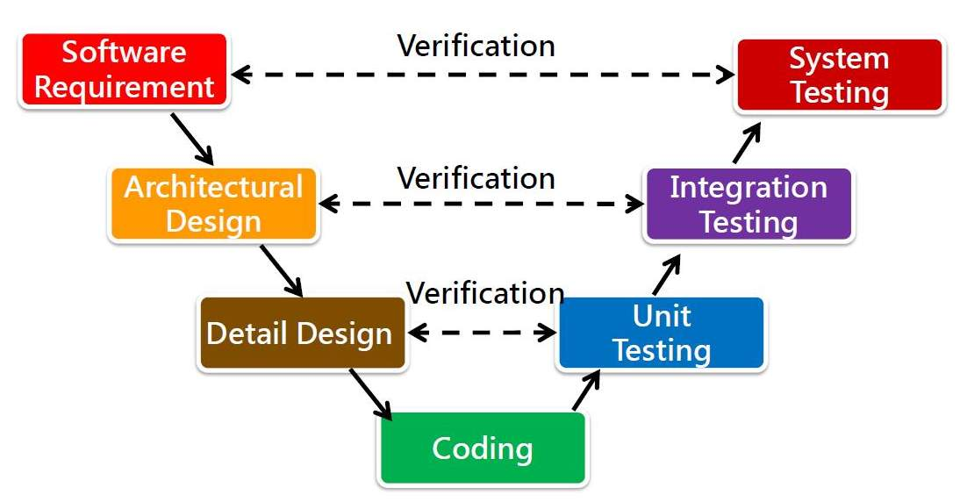
軟體生命週期 V Model

Slide 30
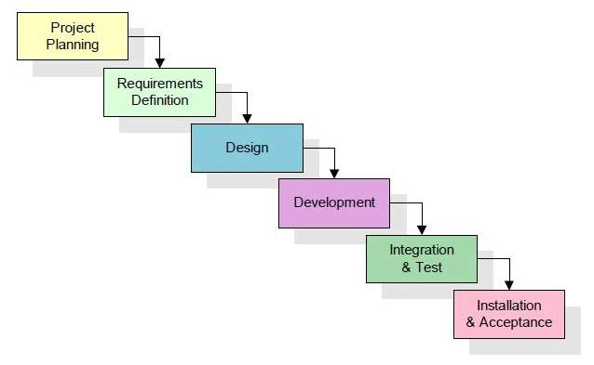
軟體生命週期

Slide 31
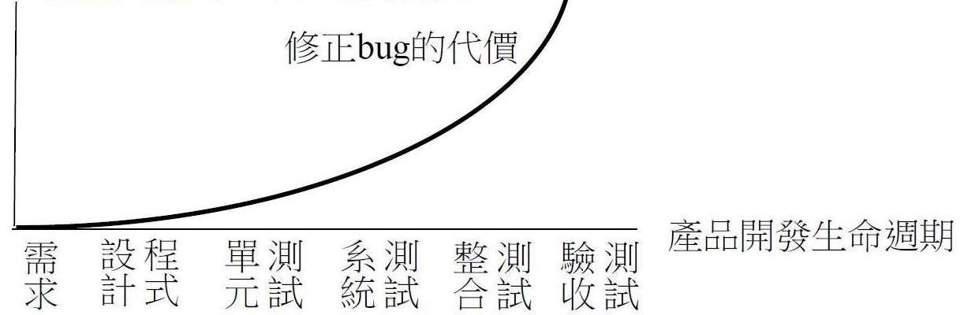
軟體生命週期

Slide 32
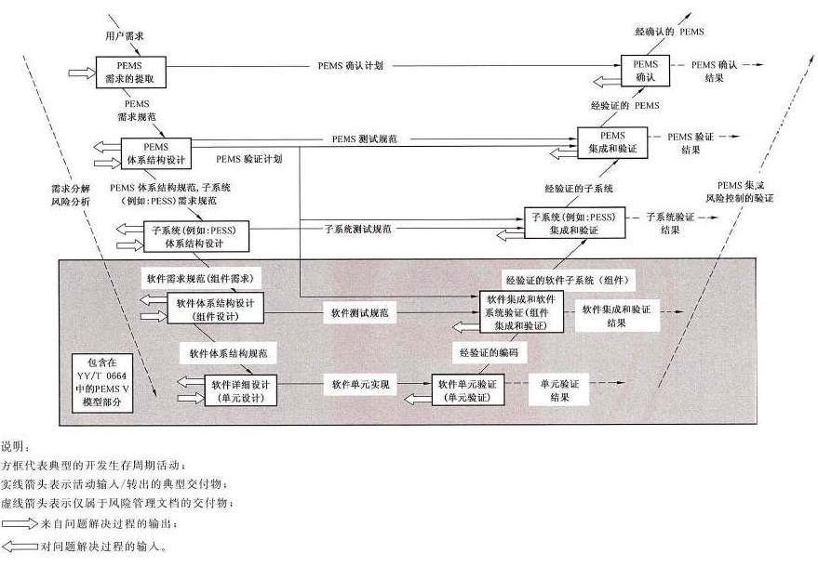
軟件作為V模型的一部分

Slide 33
軟體生命週期

Slide 34
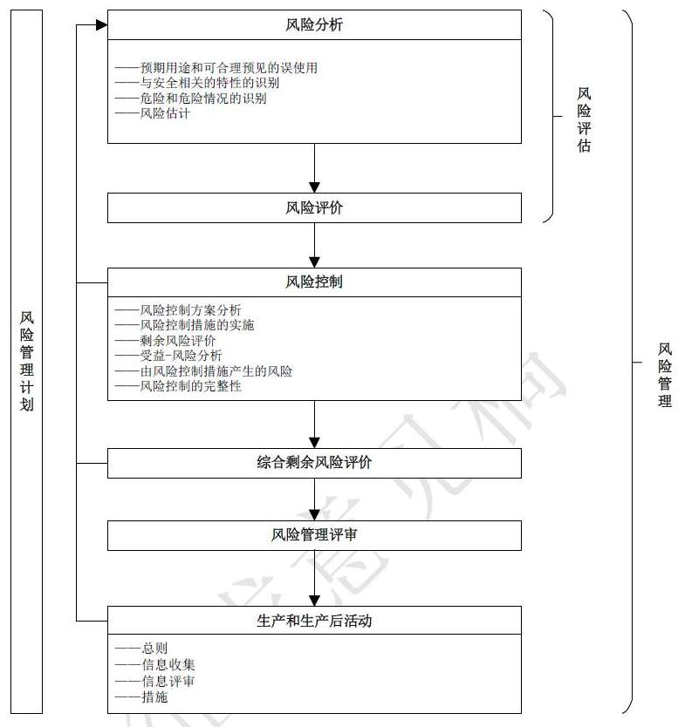
風險管理過程示意圖

Slide 35
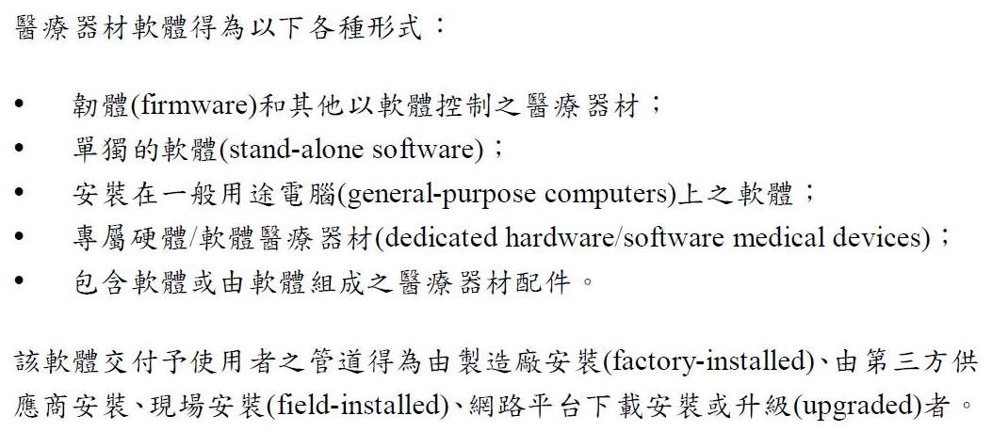
醫療器材軟體之形式

Slide 36
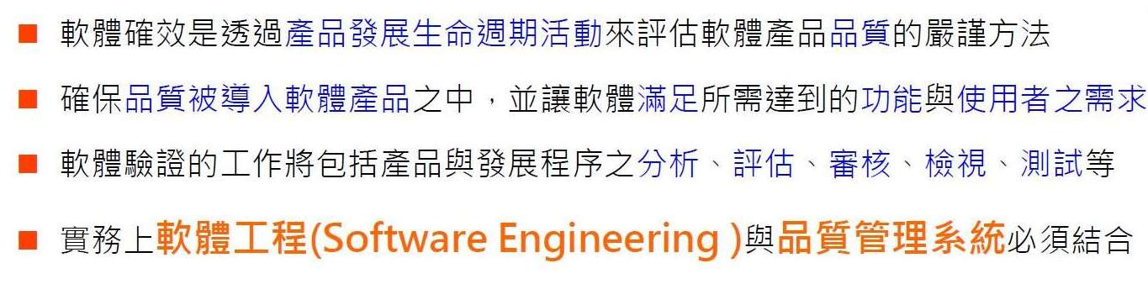
何謂軟體確效

Slide 37
軟體生命週期

Slide 38
軟體生命週期

Slide 39
軟體生命週期

Slide 40
軟體生命週期

Slide 41
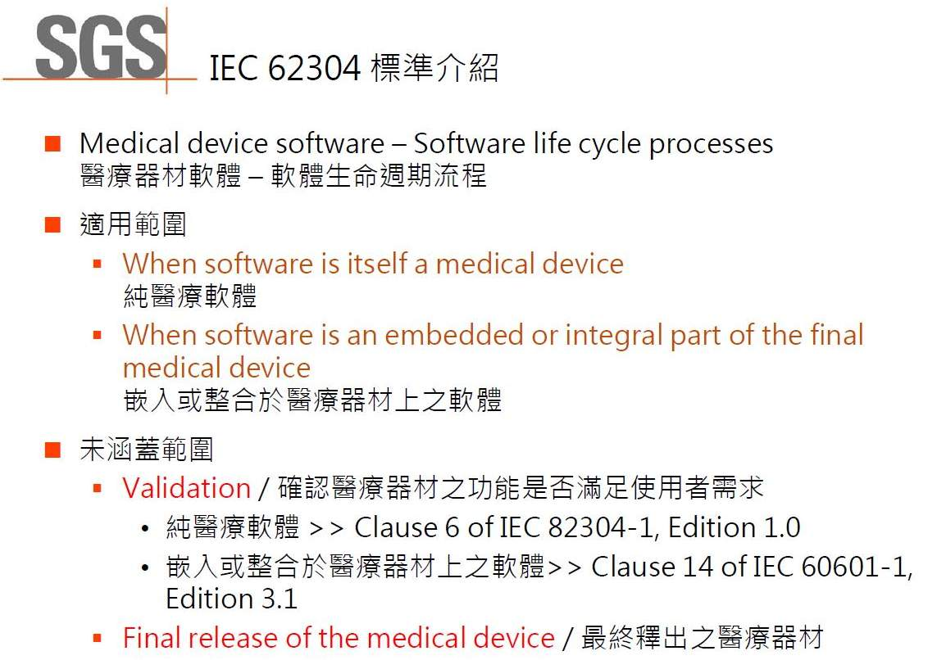
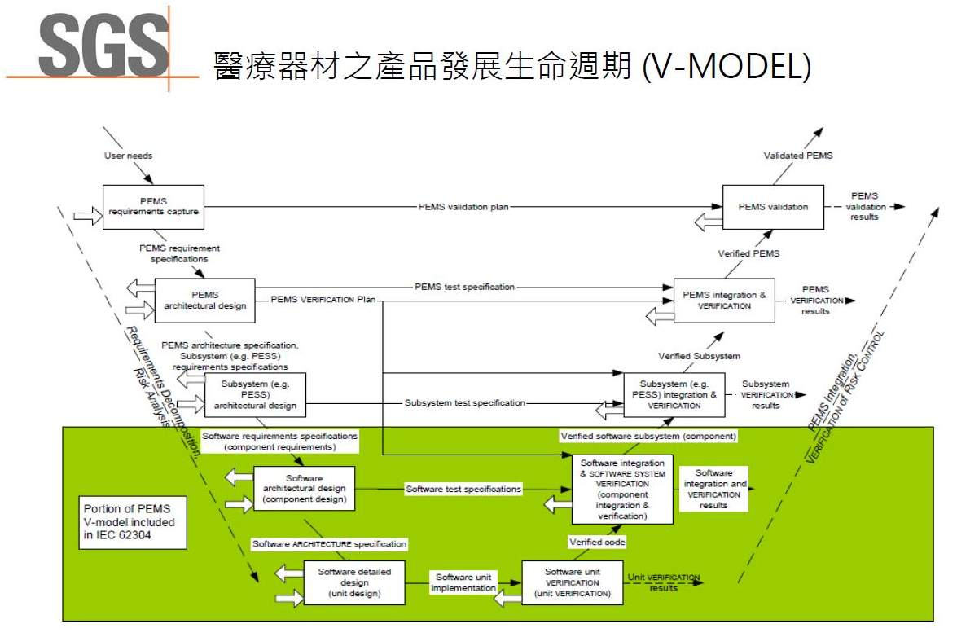
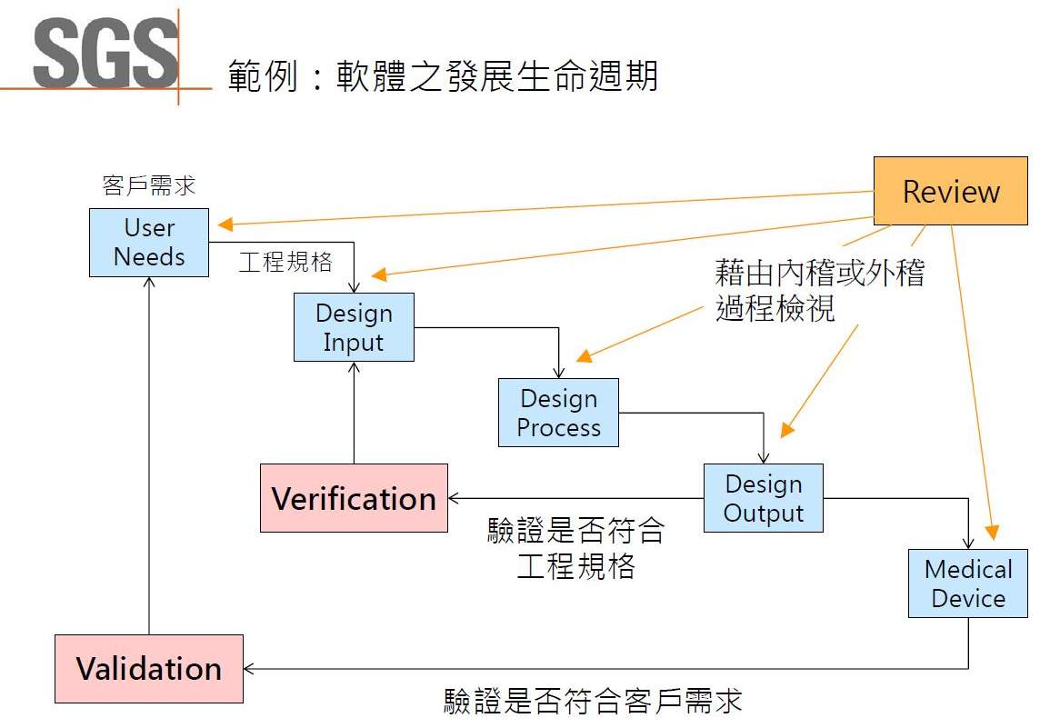
軟體生命週期

Slide 42
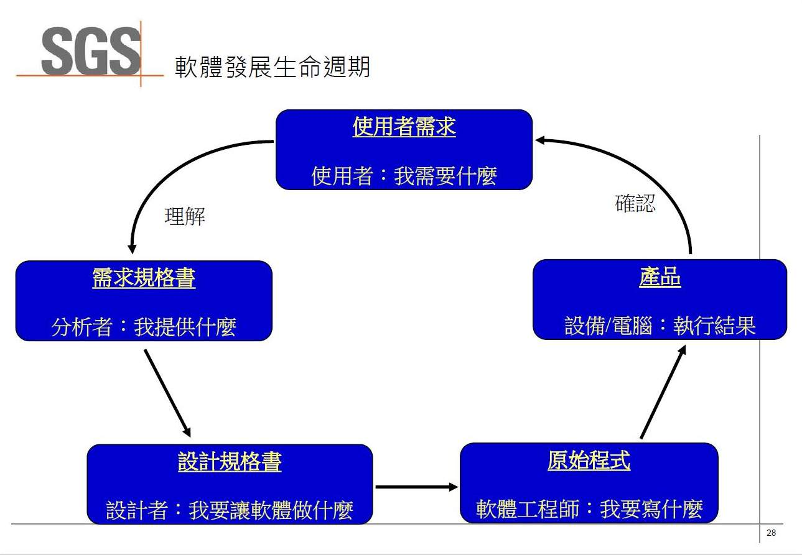
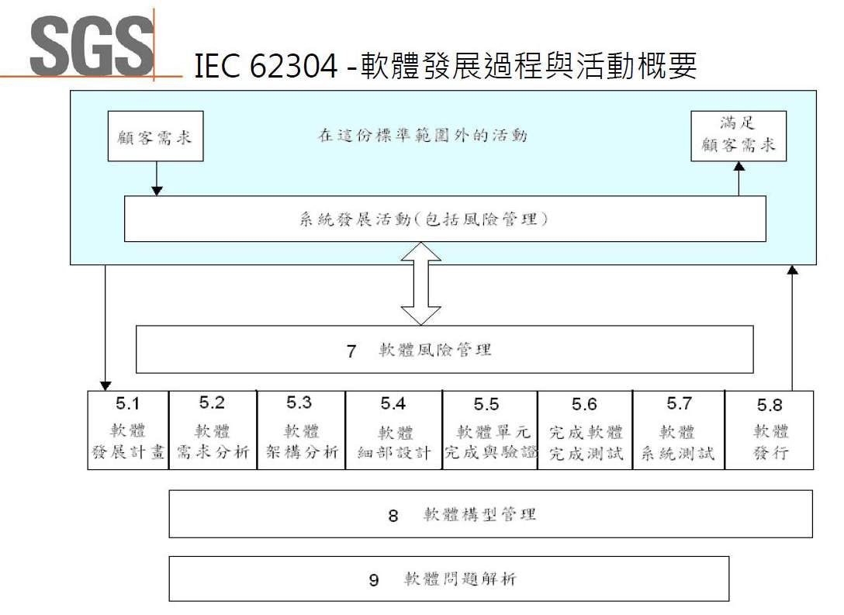
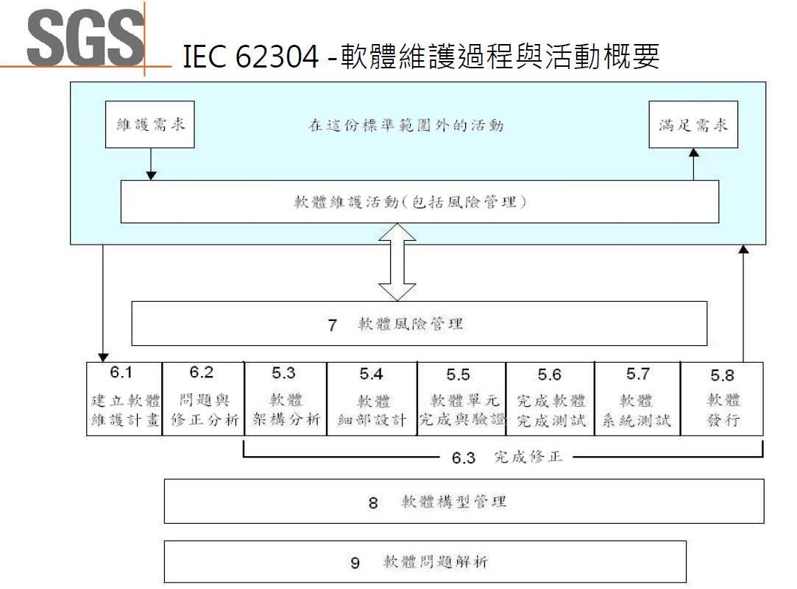
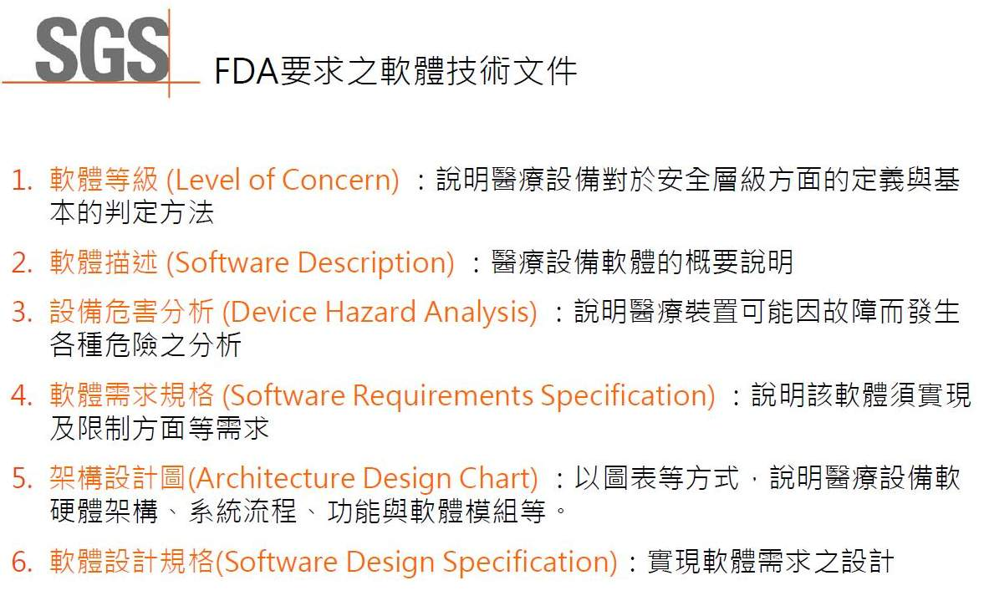
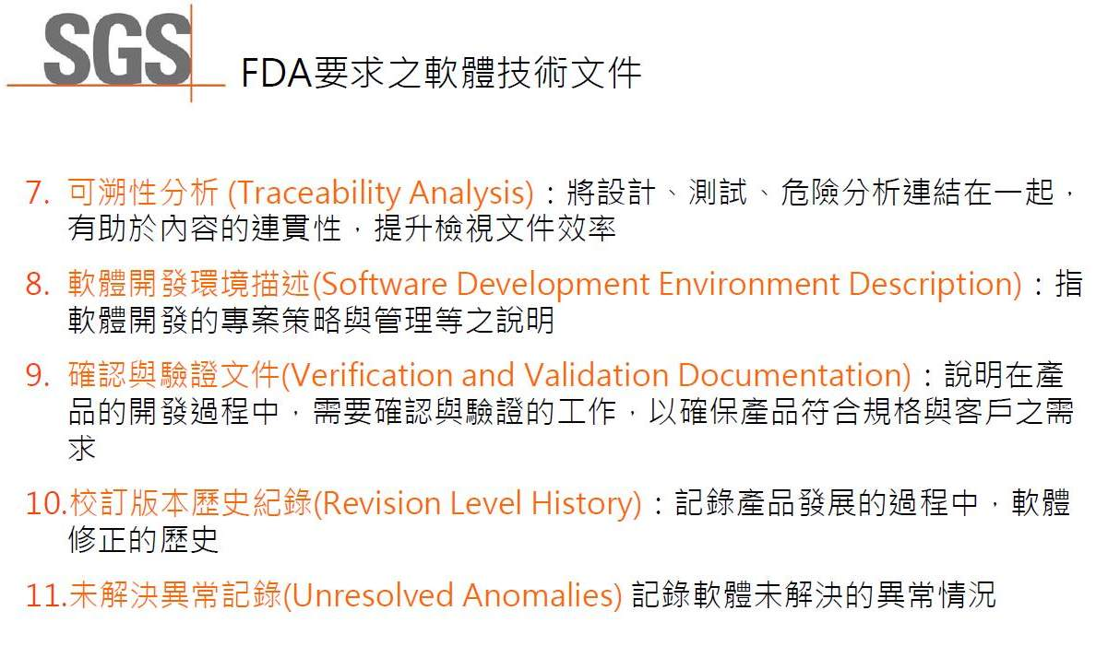
軟體生命週期

